Slide 1
Malaufgaben erkennen
Los geht‘s!

Slide 2
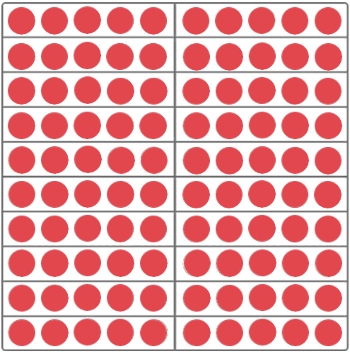
Welche Malaufgabe passt?
?
6·2
3·5
2·5

Slide 3
Welche Malaufgabe passt?
6·2
3·5
2·5

Slide 4
Welche Malaufgabe passt?
6·2
3·5
2·5

Slide 5
Welche Malaufgabe passt?
6·2
3·5
2·5

Slide 6
Welche Malaufgabe passt?
6·2
3·5
2·5

Slide 7
Welche Malaufgabe passt?
6·2
3·5
2·5

Slide 8
Welche Malaufgabe passt?
6·2
3·5
2·5
Ich sehe 2 Reihen mit 5 Plättchen. Also 2 Fünfer.

Slide 9
Super gemacht !

